Slide 1
固体物理习题解答

Slide 2


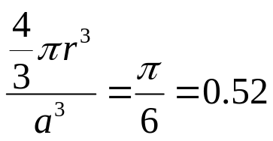
Chapter1
1.如果将等体积球分别排成下列结构，则x表示钢球所占体积与总体积之比，证明：
简单立方
面心立方
六方密排
证明：
（1）简单立方
晶胞常数为a,包括一个原子，半径为r, 点阵内最近原子距离为a,配位数为6，
故a=2r,则致密度为：

Slide 3


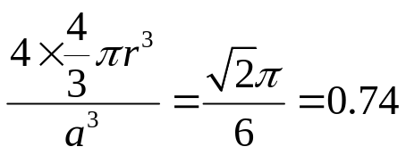
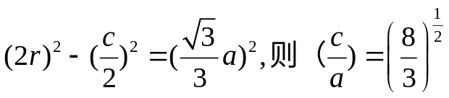
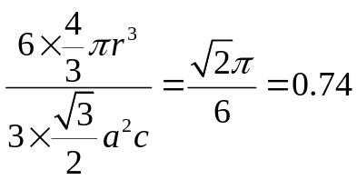
（2）面心立方
晶胞常数为a,包括4个原子，半径为r,点阵内最近原子距离为 ,配位数为
12，故 ，则致密度为：
（3）六方密排：
晶胞常数为a,包括6个原子，半径为r,点阵内最近原子距离为a=2r,配位数为12，底面
原子与体心原子间均有紧密接触，有：
2r
c/2
致密度为：
a

Slide 4



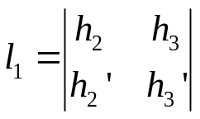
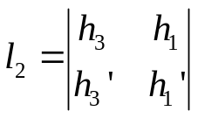
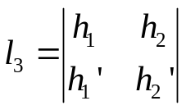
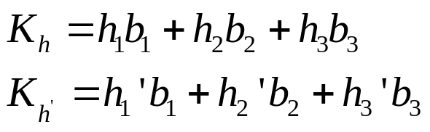

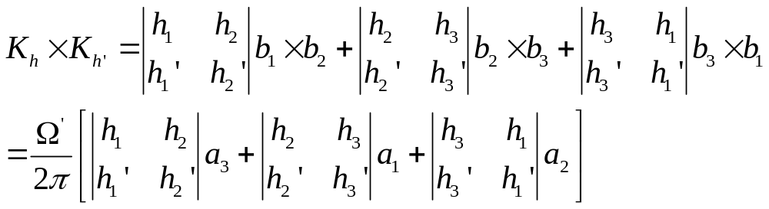
2.晶面 的交线与晶列 平行，证明：
与晶面 垂直的倒格矢分别为：
晶面的交线应同时与K_{h} 和K_{h}; 垂直，即与 平行，而

Slide 5

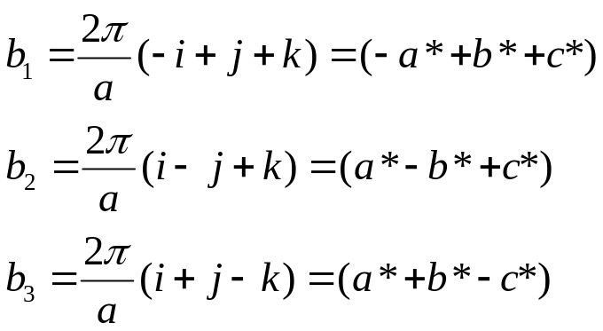
为倒格矢原胞体积，a₁ a₂ a₃为正格原胞基矢。
晶面 的交线与晶列 平行，故l₁ l₂ l₃可取为：
对于面心立方晶体，已知晶面族的米勒指数为（hkl),求对应的原胞坐标系中的面指数(h₁h₂h₃),若已知(h₁h₂h₃),求对应的米勒指数(hkl).
解：
面心立方晶体原胞坐标系中的倒格矢b₁b₂b₃与晶胞坐标系中的倒格矢a*， b*，c*的关系为：

Slide 6
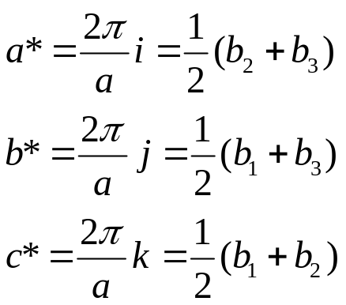
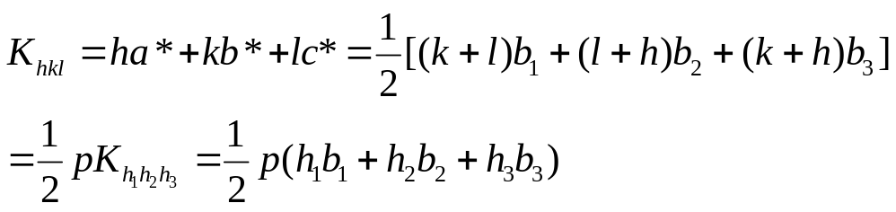

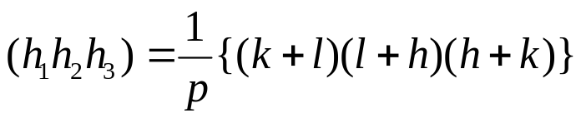
也就是：
与晶面族(hkl)垂直的倒格矢
与晶面族（h₁h₂h₃)正交，因此，若已知晶面族的米勒指数(hkl),则原胞坐标系
中的面指数

Slide 7
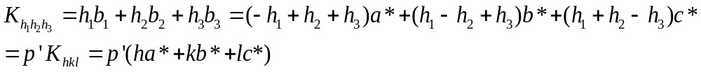

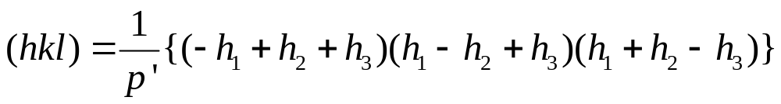
其中p是（k+l),(l+h),(k+h)的公约数
同样，
与晶面族（hkl)正交，因此，若已知晶面族的面指数(h₁h₂h₃),则晶胞坐标系
中的面指数
其中p’是 的公约数。

Slide 8
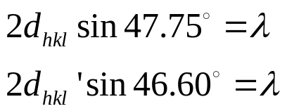
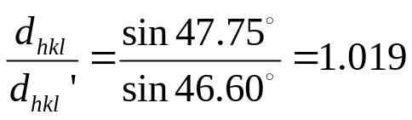
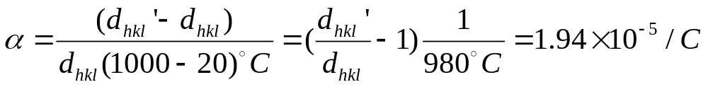
4.在20°C时铜粉末的衍射角为47.75°，在1000°C时是46.60°，求铜的
胀线系数。
解：
设铜的衍射面指数为(hkl),在20°C时的面间距为d_{hkl},在1000°C时候的面间距为
d_{hkl}’,则由布拉格反射公式得：
由以上两式得：
铜的膨胀系数：

Slide 9
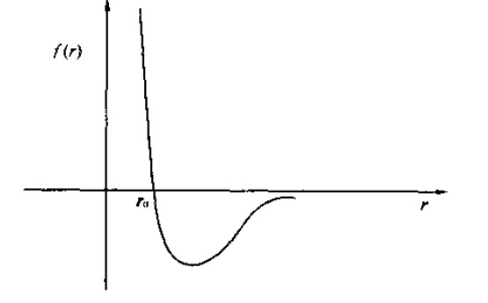
Chapter 2
1.你认为固体弹性的强弱主要由吸引作用决定呢，还是排斥作用决定？
解：
固体原子间的作用力
如图所示，r₀附近的力曲线越陡，当施加一定的外力，固体的形变就越小。R₀附近
力曲线的斜率决定了固体的弹性性质，而r₀附近力曲线的斜率主要取决于排斥力，
因此，固体的弹性作用主要由排斥力决定。

Slide 10
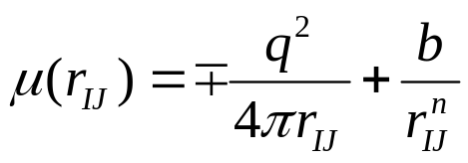
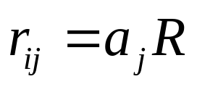
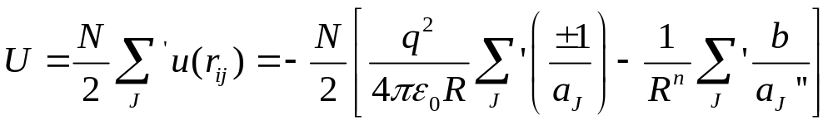
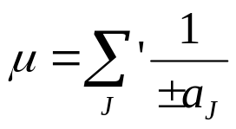
2.一维原子链，正负离子间距为a,试证：马德隆常数为μ=2In2.
解：
相距r_{IJ}的两个离子的相互作用势能可表示为：
设最近邻原子间的距离为R，则有：
则总的离子间的相互作用势能：
其中

Slide 11
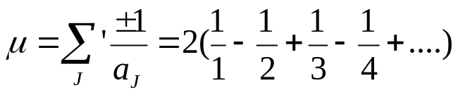
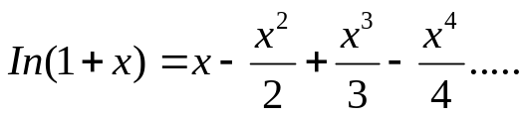

为离子晶格的马德隆常数，其中+，-号分别对应于参考离子相异和相同的因子。
任选一正离子为参考离子，在求和中对负离子取正号，对正离子取负号，考虑
到对一维离子链，参考离子两边的粒子是正负对称分布的，则有：
利用下面的展开式：
于是，令x=1,可得一维原子链的马德隆常数为：

